Slide 1

PHÒNG GD&ĐT QUẬN LONG BIÊN
TRƯỜNG MẦM NON HOA HƯỚNG DƯƠNG
GIÁO ÁN PHÁT TRIỂN NHẬN THỨC
Đề tài: Dạy trẻ nhận biết, phân biệt hình tròn, hình vuông
Đối tượng: Nhà trẻ
Số lượng: 15 - 20 trẻ
Thời gian: 15 - 20 phút
    Người dạy: Nguyễn Thị Hương Mai
Năm học: 2021 - 2022

Slide 2

Hình tròn

Slide 3


Đặc điểm hình tròn

Slide 4

Các con hãy lăn hình tròn nhé!

Slide 5


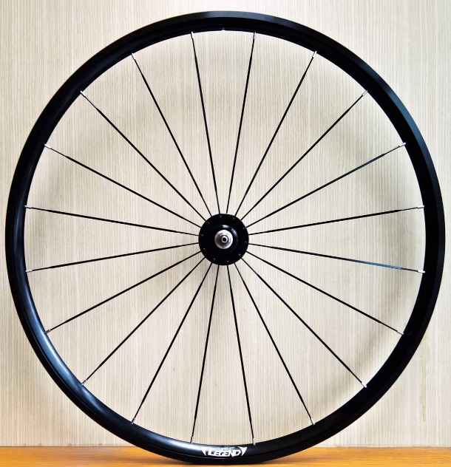

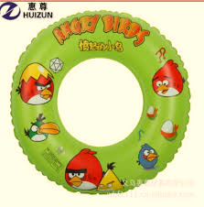

Đồ vật có dạng hình tròn

Slide 6
Hình vuông

Slide 7
Đặc điểm hình vuông

Slide 8
Các con cùng lăn hình vuông nhé!

Slide 9

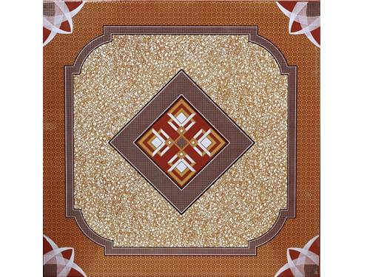

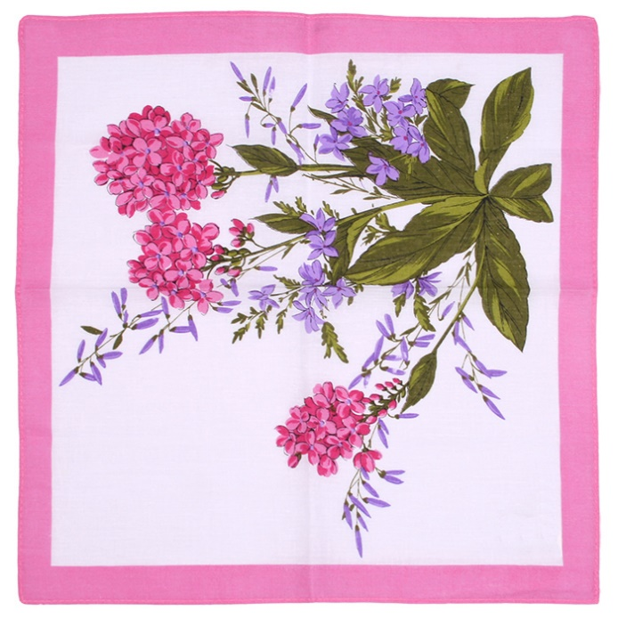
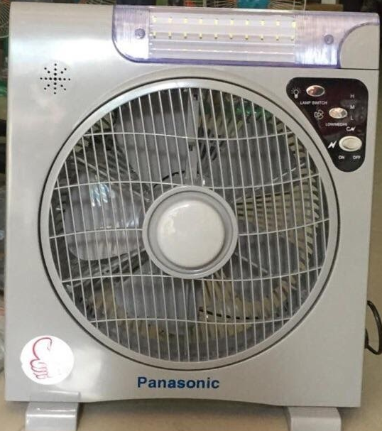
Đồ vật có dạng hình vuông

Slide 10
So sánh hình tròn - hình vuông

Slide 11




Trò chơi: Ai tinh mắt
Bé hãy tìm những đồ vật có dạng hình tròn

Slide 12

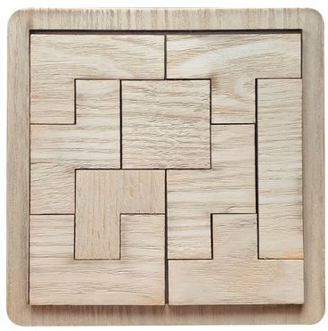

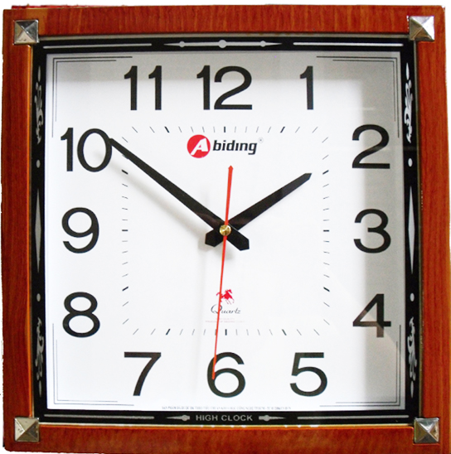
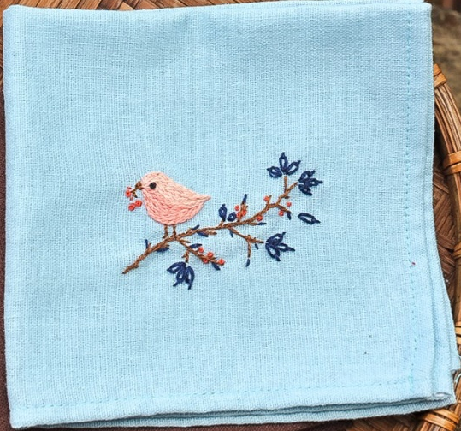
Trò chơi: Ai tinh mắt
Bé hãy tìm những đồ vật có dạng hình vuông

Slide 13

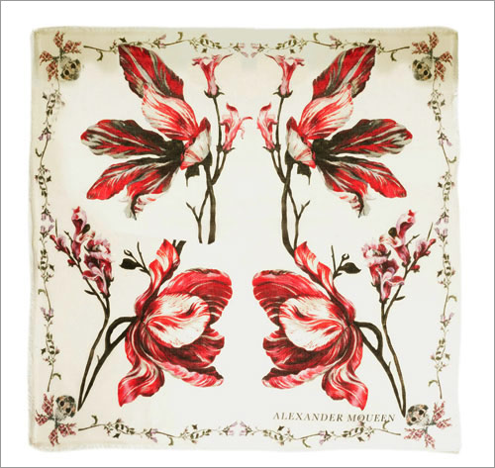

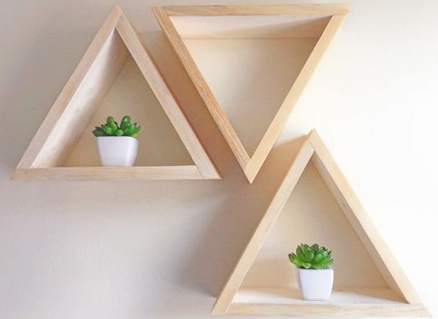
Trò chơi: Ai tinh mắt
Bé hãy tìm những đồ vật có dạng hình tròn

Slide 14
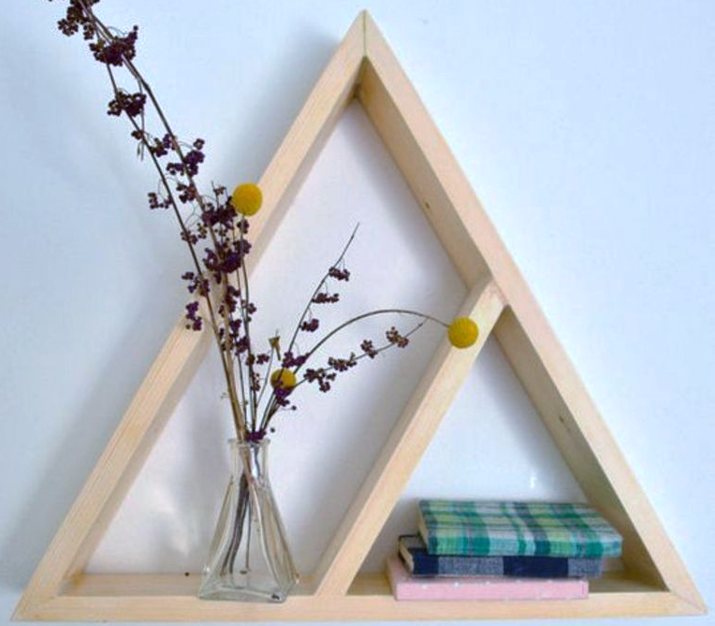
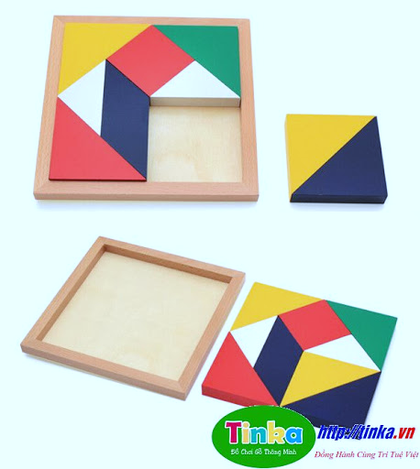
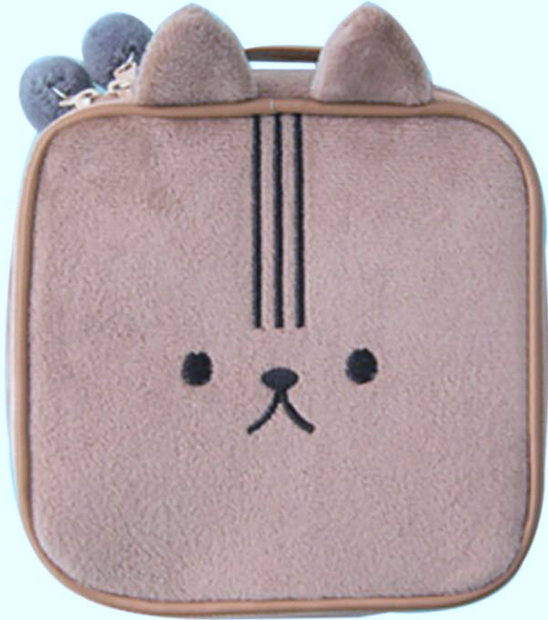
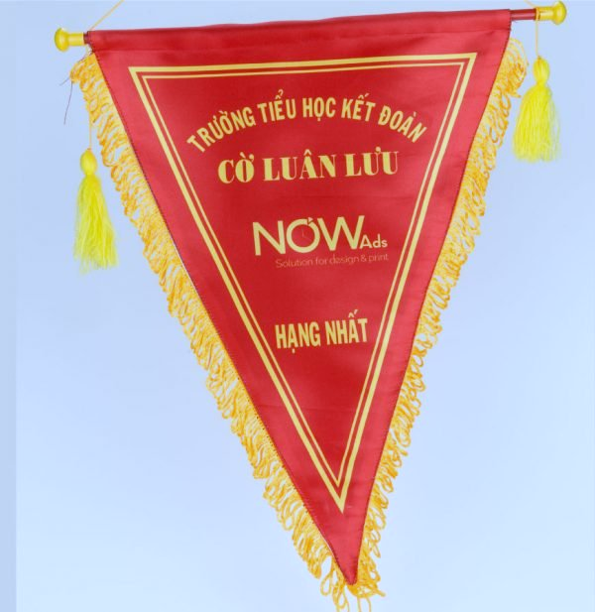
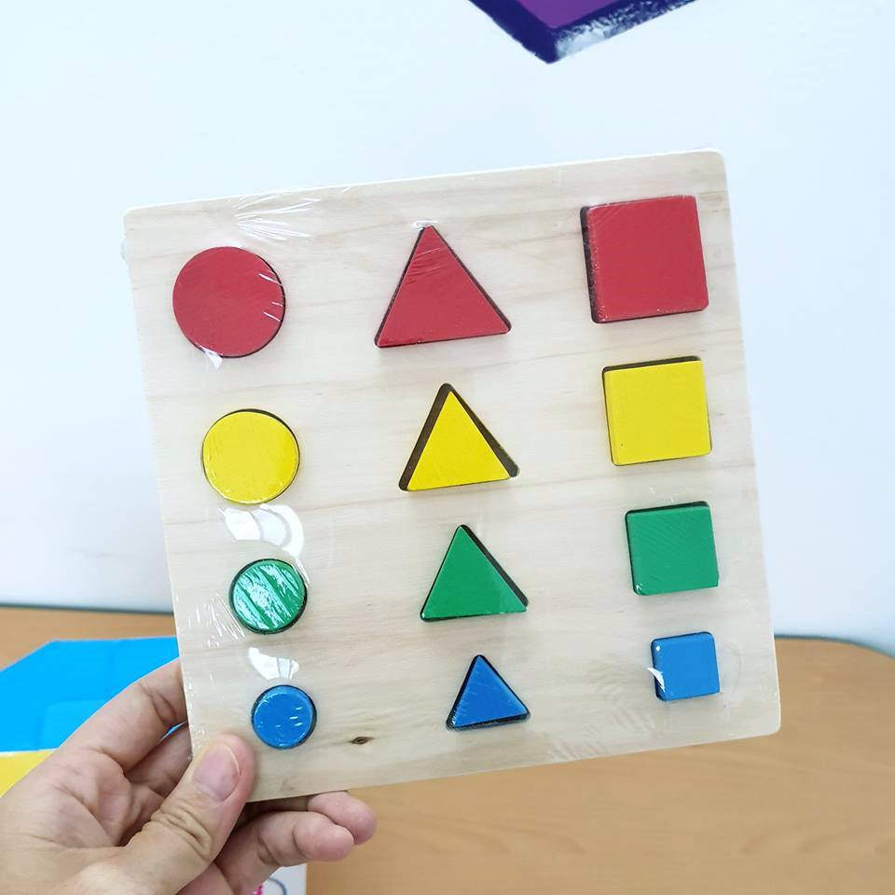
Trò chơi: Ai tinh mắt
Bé hãy tìm những đồ vật có dạng hình vuông

Slide 15


